Slide 1
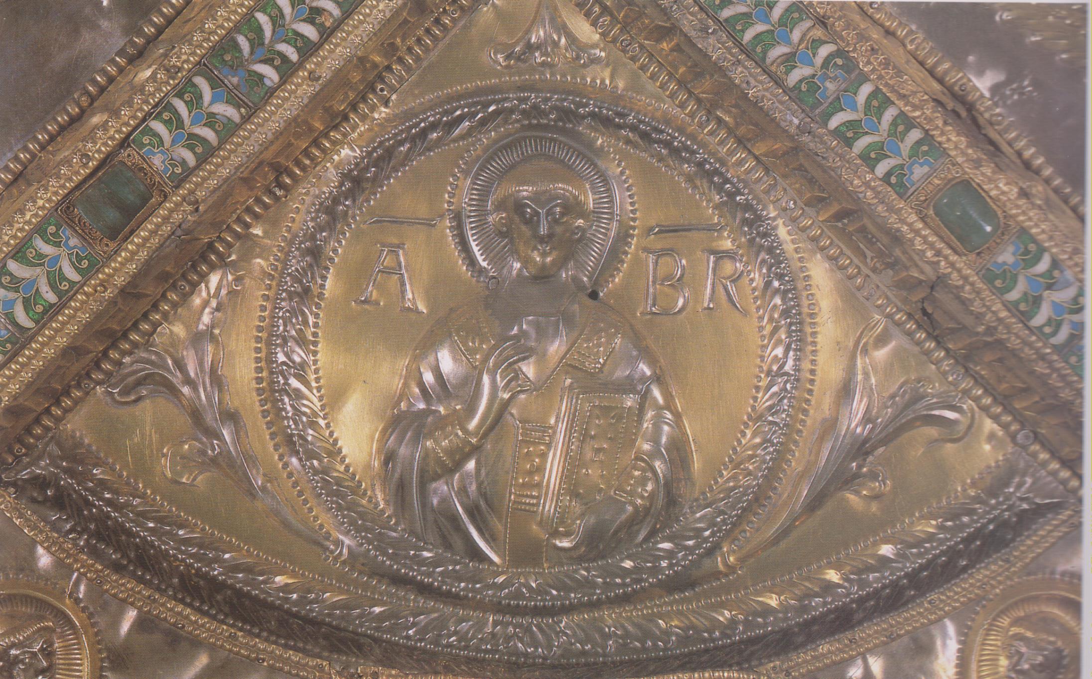
Lato meridionale, San’Ambrogio

Slide 2
Lato meridionale

Slide 3
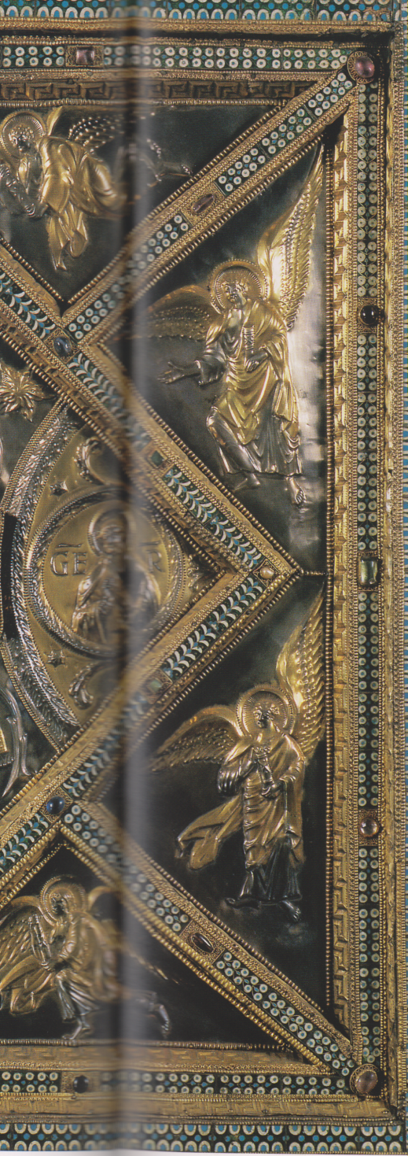
Lato meridionale intero

Slide 4
Lato meridionale, la Liturgia terrestre e celeste

Slide 5
Lato meridionale, San Sempliciano

Slide 6
Lato meridionale, San Protasio

Slide 7
Lato meridionale, San Gervasio

Slide 8
Lato meridionale, i diaconi della liturgia terrestre

Slide 9
Lato meridionale, Santo diacono

Slide 10
Lato meridioonale, Santo diacono

Slide 11
Lato meridionale, Santo diacono

Slide 12
Lato meridionale, particolare di un angelo

Slide 13
Lato meridionale, Santo diacono

Slide 14
Lato meridionale, l’Angelo ottavo della liturgia celeste

